Slide 1
Découvrir et utiliser la plateforme AVENIR(s)
Guide de prise en main de la plateforme pour des élèves en collège

Slide 2
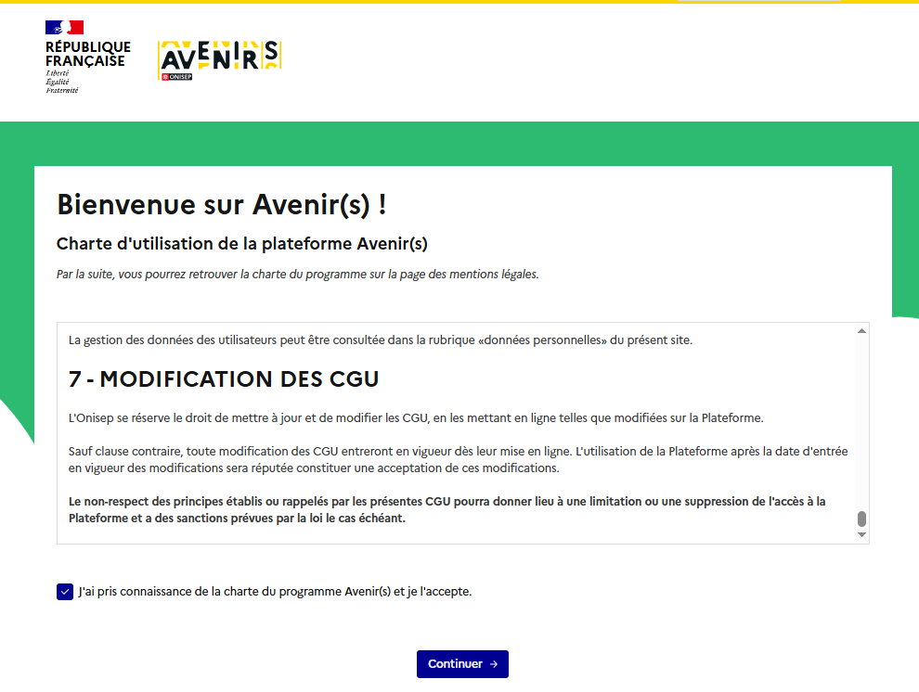
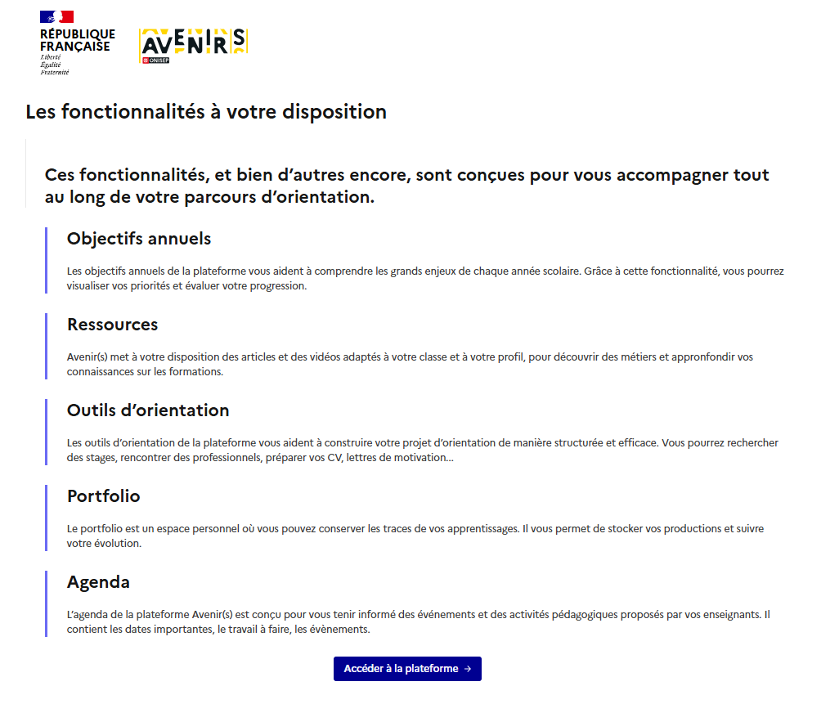
Première découverte de la plateforme
Bienvenue sur AVENIR(s)
Première arrivée sur la plateforme avec un message de bienvenue et charte d’utilisation
Accepter la charte d’utilisation pour pouvoir continuer
Découvrir les fonctionnalités et les grands axes de la plateforme
Notes:
En arrivant sur la plateforme AVENIR(s) pour la 1re fois, vos élèves verront : 1. Un message de bienvenue 2. Une charte à lire et à accepter pour pouvoir se connecter. En acceptant la charte et en donnant leur consentement, vos élèves pourront récupérer les informations et contenus sauvegardés dans FOLIOS. ​
3. Un aperçu de ce qu’ils trouveront dans la plateforme

Slide 3
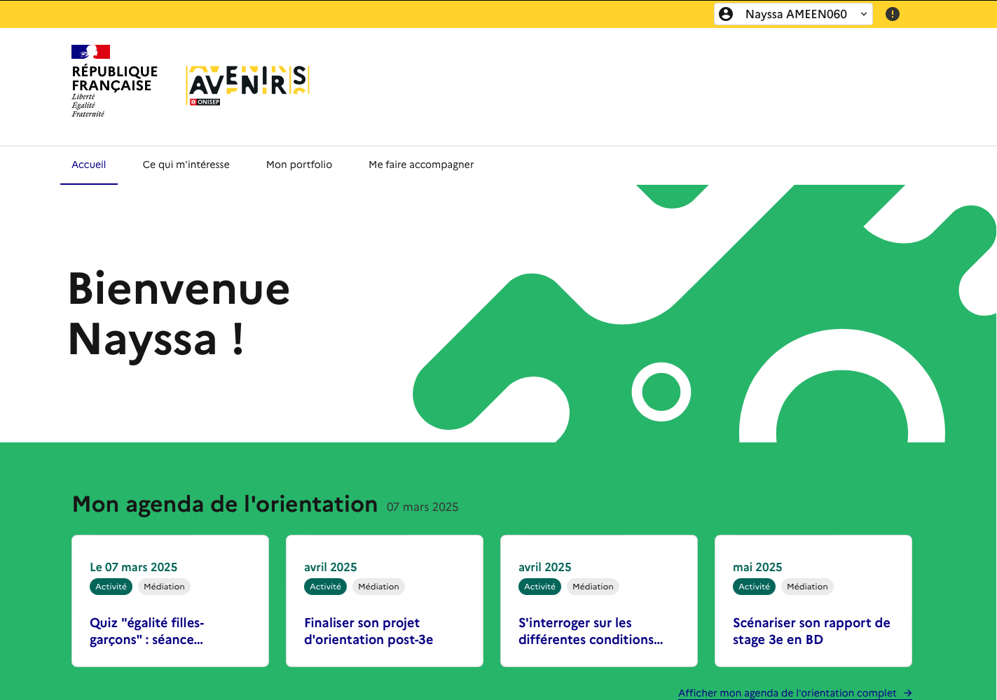
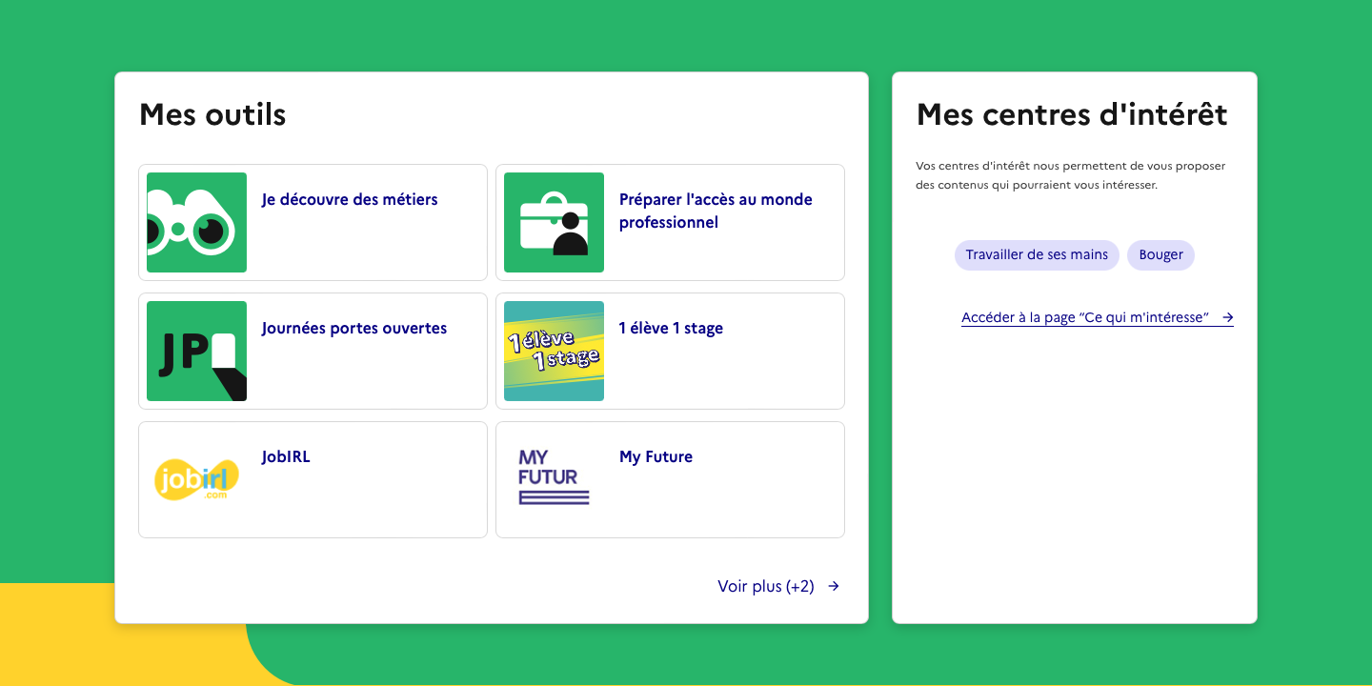
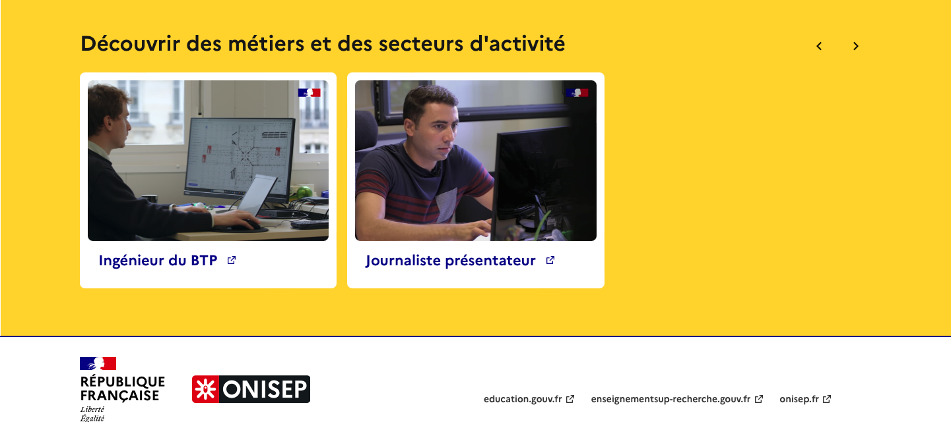
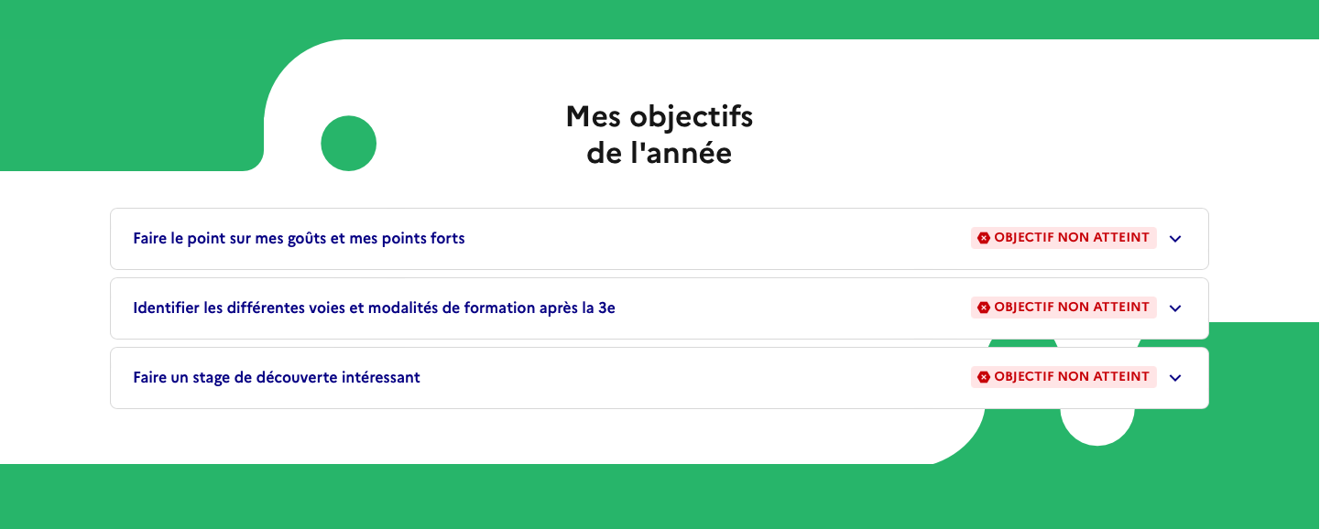
Des contenus et des services adaptés au niveau de classe
Les principaux éléments de la page d’accueil
Une sélection d’outils pour découvrir des métiers, trouver un stage, etc.
Un espace pour explorer ses centres d’intérêt
Mon agenda : un calendrier composé des activités à faire et des événements auxquels participer.
Des objectifs structurant l’année
et des activités en autonomie à réaliser pour les atteindre
Des contenus éditoriaux (articles, vidéos)
Notes:
Sur la page d’accueil, vos élèves accéderont à l’ensemble des ressources disponibles sur la plateforme et aux activités à réaliser. 1- « Mon agenda de l’orientation »
C'est un calendrier qui combine plusieurs éléments :​
Dès 2025, des événements internes à l’établissement comme les conseils de classe​
Des événements extérieurs à l’établissement : nationaux comme Rencontres avec des pros, ou proposés par des régions, comme des salons ou des journées portes ouvertes.​
Les activités proposées par les enseignants, à réaliser en classe ou en autonomie​.
2 - Mes objectifs de l’année Les objectifs structurent l’année scolaire. Ils sont communs à tous les élèves d’un niveau et répondent à des problématiques/questions centrales pour chaque niveau scolaire. Par exemple, au collège, la découverte des métiers, ou des formations de la voie professionnelle. Pour atteindre les objectifs, les élèves pourront s'appuyer sur des activités à réaliser en complète autonomie. Ils se positionnent ensuite sur les objectifs en indiquant s’ils les ont atteints, si c'est en cours ou s'ils ne les ont pas atteints et donc s'ils sont en difficulté. Cette information revient à l'enseignant, via son tableau de bord, qui pourra alors leur proposer de nouvelles activités à faire en classe.
3 – Mes outils À disposition des élèves, en accès direct, des outils spécifiques comme « Je découvre des métiers », « Préparer mon entrée dans le monde professionnel : CV lettre de motivation et préparation d’entretien »… qui leur permettront de travailler en autonomie, selon leurs envies et/ou leurs besoins.
4 - Centres d'intérêt Un encadré qui regroupe les informations saisies par l'élève dans la rubrique « Ce qui m'intéresse » et qui font état de ses centres d’intérêt. Les informations indiquées sont modifiables à tout moment et seront reportées dans le portfolio. 5 - Contenu éditorial
Des articles, des vidéos, proposés à l’élève en fonction de son niveau et de son territoire.

Slide 4
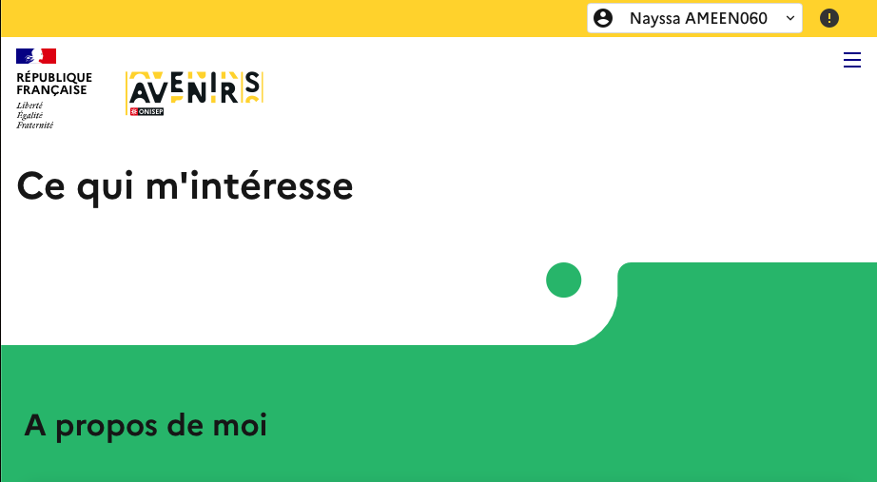
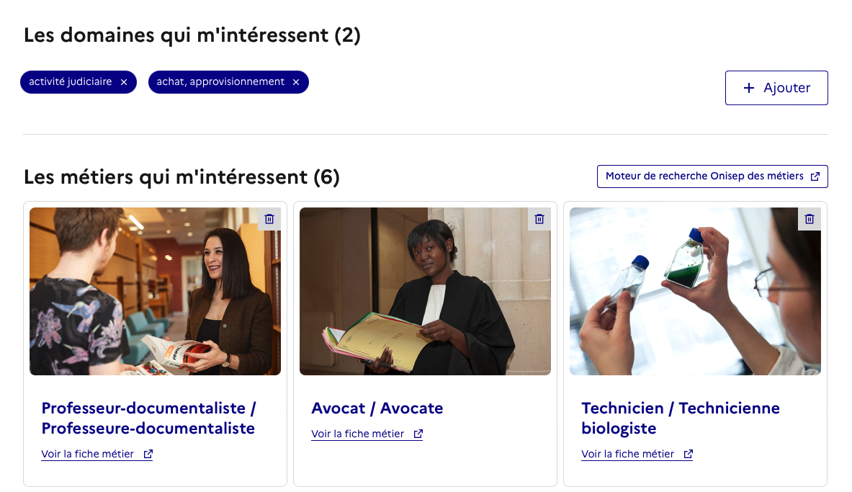
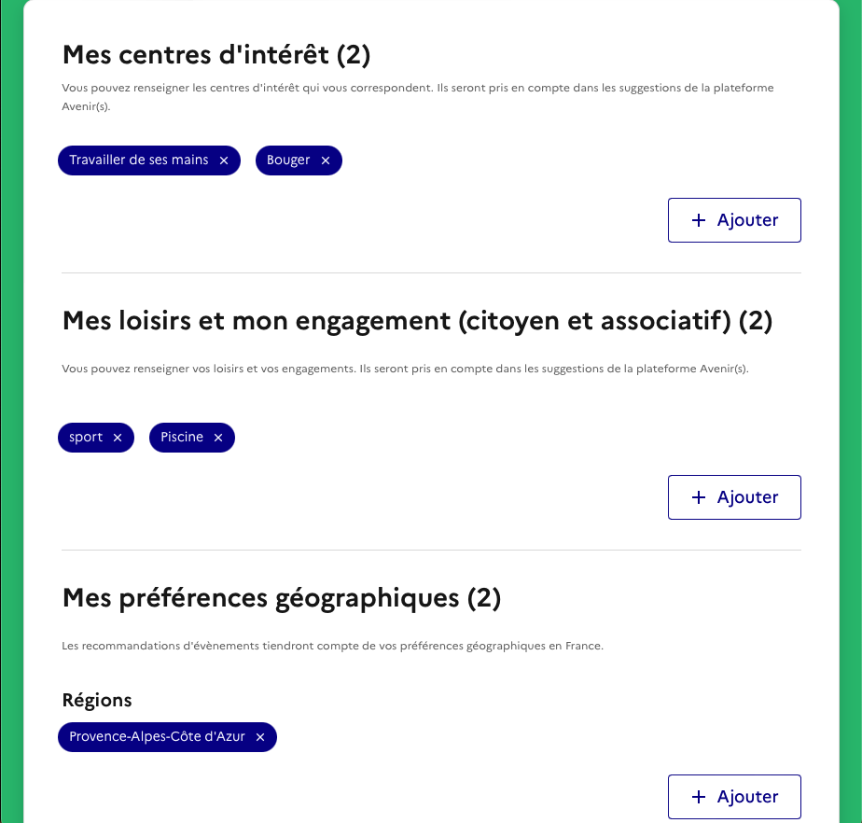
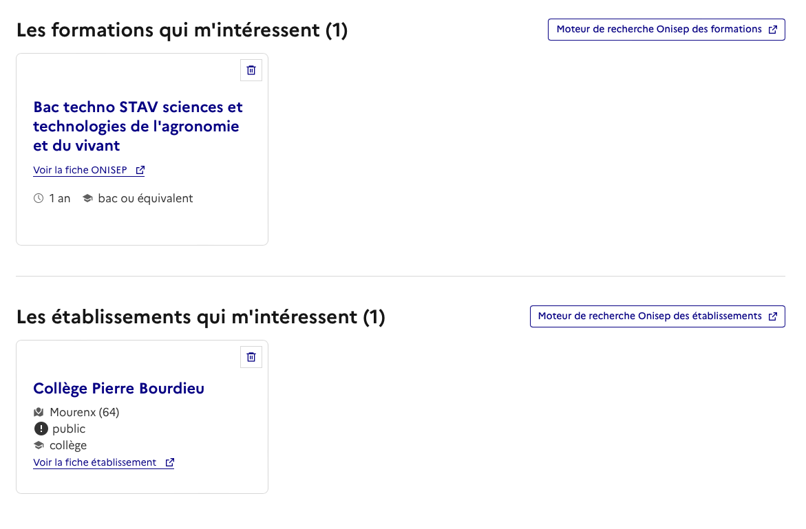
Des contenus et des services adaptés au niveau de classe (2)
Une rubrique « ce qui m’intéresse » (explorer ses centres d’intérêt)
Envisager le futur par l’exploration des métiers, formations et établissements.
Parler de soi en indiquant ses préférences
Notes:
L’élève est dans la rubrique « ce qui m’intéresse » : 1 - L'élève complète la rubrique « À propos de moi » : centres d’intérêts, loisirs et engagements, préférences géographiques​ 2 - L'élève explore les métiers, les formations et les établissements, et renseigne, grâce à un système de « like » les éléments qui , à l'instant T, correspondent à ses envies​. Toutes les informations saisies dans cette rubrique viennent alimenter le portfolio de l’élève.
​

Slide 5
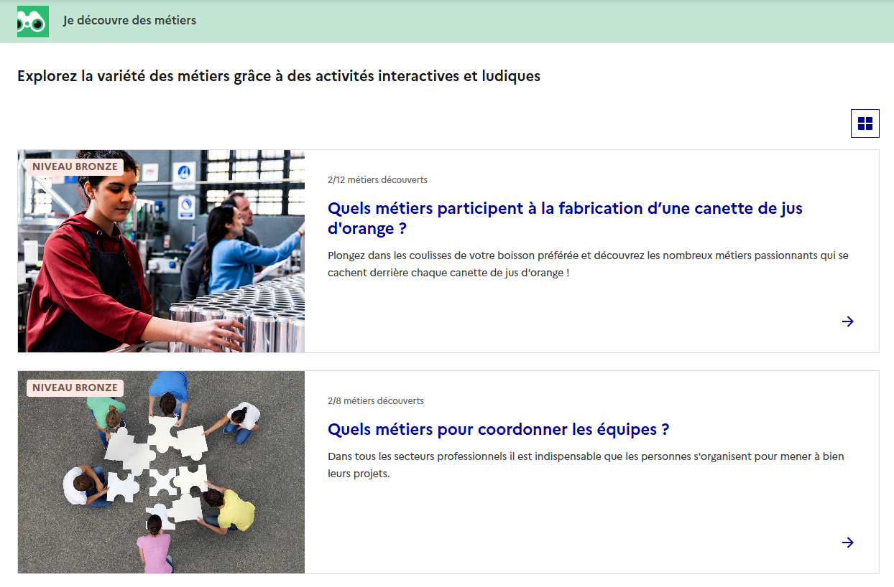
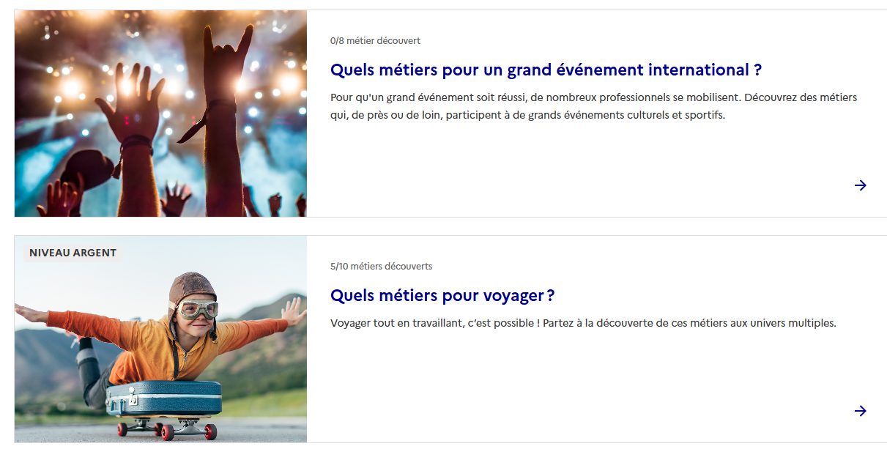
Des contenus et des services adaptés au niveau de classe (3)
La découverte des métiers au collège
Pour travailler sous des formes variées
Outils (« Je découvre des métiers »)
Quiz
Rencontres avec des pros
Activités pédagogiques
Banque de stages
Notes:
Un exemple concret, la Découverte des métiers au collège. Vous aurez à disposition une variété de contenus et d’outils dédiés pour travailler la découverte des métiers : quiz, Rencontres avec des pros, activités pédagogiques, articles… À titre d’exemple, l’outil « Je découvre des métiers » permet aux élèves du cycle 4 d’explorer des groupes de métiers, à travers des activités interactives, variées et de manière progressive. La démarche peut être menée en autonomie par les élèves ou accompagnée dans un cadre scolaire.
Cet outil vient en appui de la politique publique « Découverte des métiers » et s’inscrit dans une démarche culturelle et éducative, destinée à élargir les choix d’orientation des élèves.
À disposition, près de 90 métiers répartis au sein de 9 groupes de métiers.

Slide 6
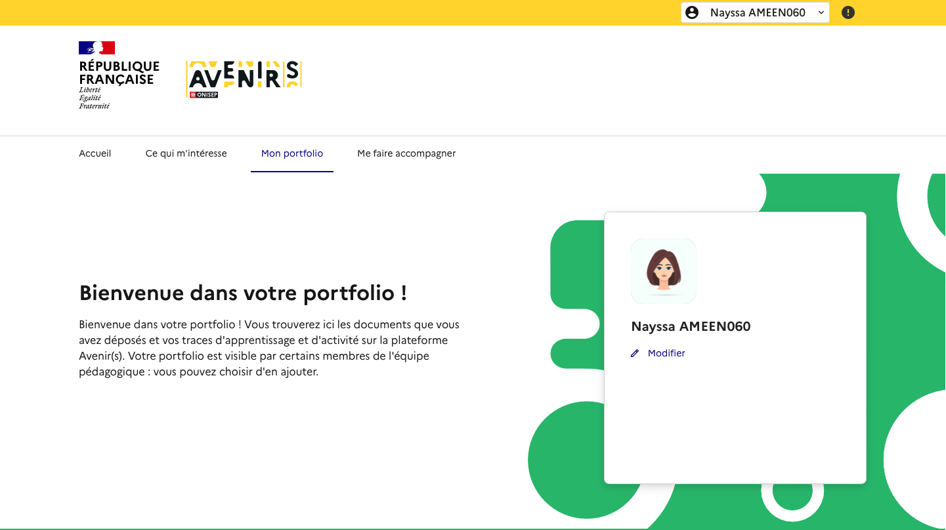
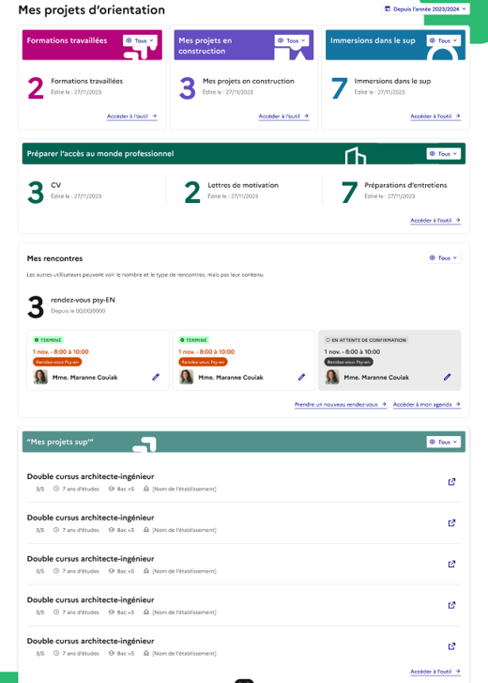
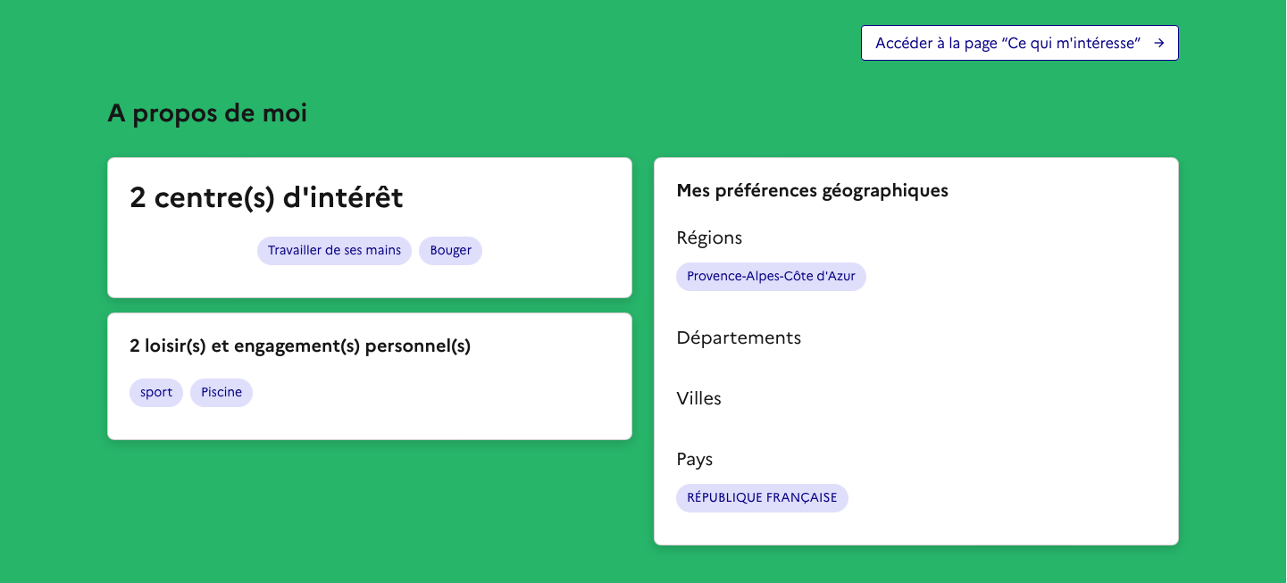
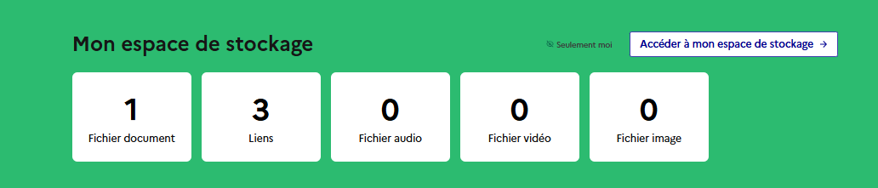

Le portfolio de l’élève
Un espace pour garder trace de ses apprentissages et de ses découvertes
La trace des activités réalisées sur la plateforme (formations travaillées, outils utilisés…)
Le récapitulatif des rendez-vous avec le ou la psy-En et comptes rendus.
Les éléments indiqués dans la rubrique « ce qui m’intéresse »
Un espace de stockage privé dont le propriétaire a le contrôle complet
Notes:
Dans leur portfolio, vos élèves verront 1 – Les éléments indiqués dans la rubrique « ce qui m’intéresse ».
2 – Les traces de leurs activités dans la plateforme
3 – Le récapitulatif de leurs rendez-vous psy-EN et des comptes rendus

Slide 7
Deux diapositives à utiliser en classe pour une première découverte

Slide 8
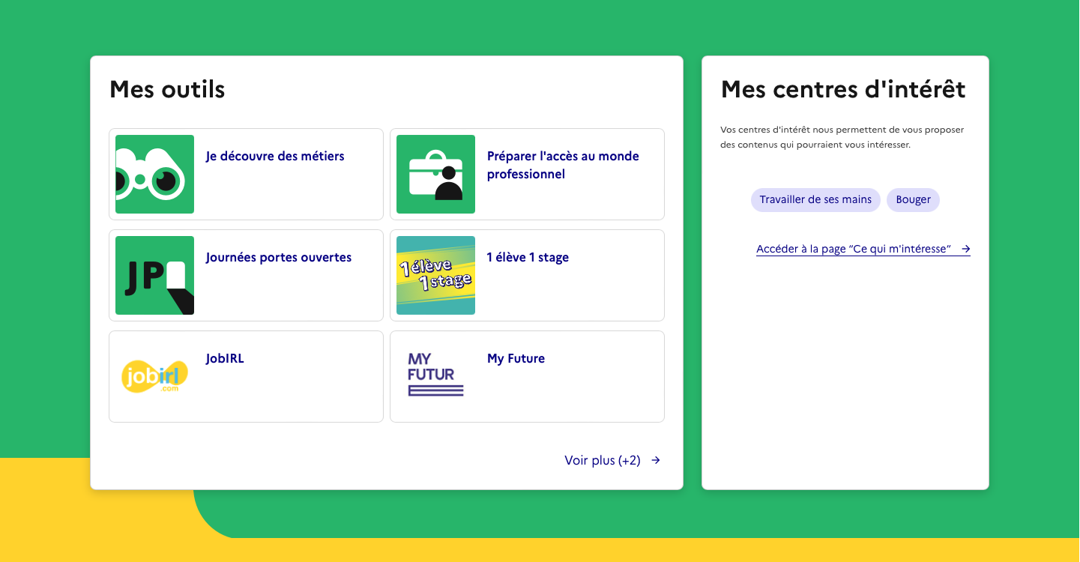
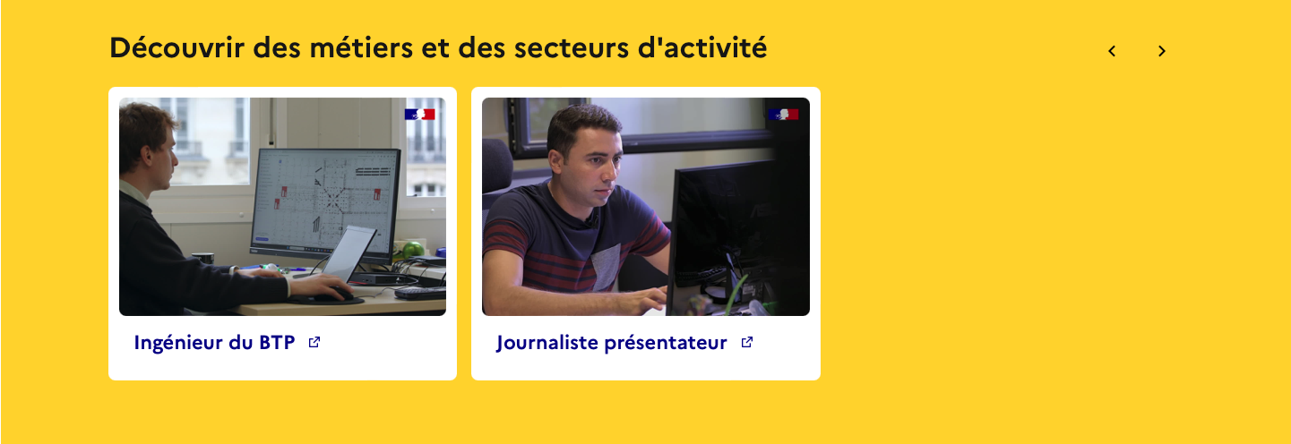
3 étapes pour accéder à mon espace personnel (1)
Page d’accueil, charte et consentement
Sur mon espace personnel, je peux :
consulter mon agenda,
commencer les activités de mes objectifs,
personnaliser mon portfolio
indiquer mes centres d’intérêts.
Notes:
1 – Sur la page d’accueil, je prends connaissance des principes de la plateforme et de ses objectifs 2 - Je lis la charte et je la signe. Si je ne le fais, il ne sera pas possible d’accéder à mon espace personnel 3- En donnant mon consentement via un bouton spécifique, je transfère sur la plateforme les données que j’avais stockées sur FOLIOS. 4 – Je suis sur mon espace personnel, je peux consulter mon agenda, commencer les activités de mes objectifs, personnaliser mon portfolio et indiquer mes centres d’intérêts.

Slide 9
3 étapes pour accéder à mon espace personnel (2)
Récapitulatif
Étapes | Ce que je vois | Ce que je dois faire
1 |  | Je prends connaissance des principes de la plateforme. Je lis la charte et je la signe. (En donnant mon consentement, je transfère sur la plateforme les données que j’avais stocké sur FOLIOS et j’appuie sur continuer.) Je clique « Accéder à la plateforme »
2 |  | Je découvre les objectifs qui m’accompagneront tout au long de l’année.
3 |  | Je suis sur mon espace personnel. Je peux : consulter mon agenda, commencer les activités de mes objectifs, personnaliser mon portfolio indiquer mes centres d’intérêts.

